Slide 1
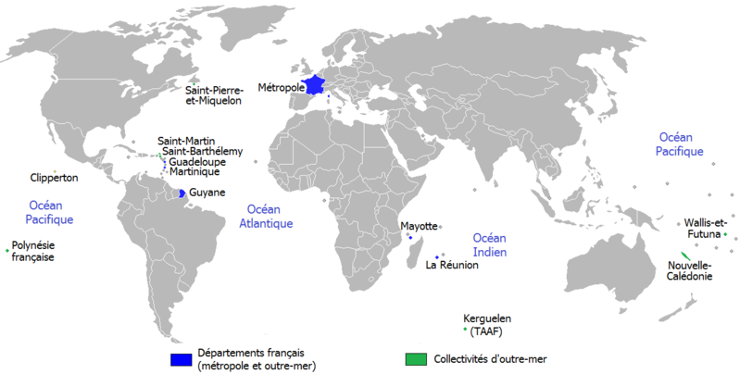
Chiffres clés |Destinations
Trois bassins
Les Outre-mer
Amériques : Guadeloupe, Martinique, Guyane, St Martin
Océan Indien : Réunion et Mayotte
Océan pacifique : Nouvelle Calédonie et Polynésie
Données touristiques des destinations
Chiffres 2018 ou 2019 | Surface en km² | Habitants | PIB en M€ | Recettes du tourisme récepteur en M€ (hors aérien) | Touristes de séjour | Croisiéristes | Lits hôteliers | Autres lits marchands
Guadeloupe | 1 628 | 395 700 | 9 300 | 1 045 | 820 000 | 368 000 | 6 000 | 30 000
Martinique | 1 128 | 376 480 | 8 900 | 452 | 537 000 | 490 000 | 5 000 | 25 000
Guyane | 83 534 | 290 691 | 4 300 | 200 | 155 000 | 10 000 | 2 640 | 2 500
St Martin | 87 | 37 264 | 582 | 250 | 580 000* | 1 900 000* | 2 500 | 1100
Réunion | 2 512 | 859 959 | 18 530 | 410 | 533 600 | 68 000 | 7 700 | 10 000
Mayotte | 374 | 270 372 | 2 322 | 40 | 56 300 | NA | 600 | 400
N. Calédonie | 18 575 | 284 060 | 8 456 | 230 | 126 600 | 344 000 | 2 500 | 2 000
Polynésie | 4 167 | 277 679 | 5 043 | 530 | 237 000 | 63 000 | 4960 | 2360
* Avec Sint Maarten et avant Irma
Principaux bassins émetteurs
2019 | Hexagone | Caraïbes | USA/Canada | Europe | Amer. Sud | Oc. Indien | Japon | Australie/NZ | Autres
Guadeloupe | 59% | 28% | 5% | 4% | 3% |  |  |  | 1%
Martinique | 69% | 11% | 6% | 10% | 3% |  |  |  | 1%
Guyane | 71% | 22% | 1% | 4% | 1% |  |  |  | 1%
St Martin | 13% | 4% | 57% | 21% |  |  |  |  | 5%
Réunion | 83% |  |  | 6% |  | 9% |  |  | 2%
Mayotte | 56% |  |  |  |  | 39% |  |  | 5%
N. Calédonie | 32% |  |  |  |  |  | 17% | 28% | 23%
Polynésie | 29% |  | 42% | 15% | 1% |  | 4% | 8% | 1%
Saisonnalité
Motifs de voyages
2018 | Jan - mars | Avr - juin | Juil - sept | Oct - dec
Guadeloupe | 33% | 21% | 21% | 25%
Martinique | 33% | 21% | 21% | 25%
Guyane | 24% | 20% | 26% | 30%
St Martin | 35% | 25% | 18% | 22%
Réunion | 24% | 20% | 26% | 30%
Mayotte | 19% | 21% | 44% | 16%
N. Calédonie | 20% | 23% | 27% | 30%
Polynésie | 20% | 25% | 30% | 25%
2018 | Loisirs | Affaires | Affinitaires
Guadeloupe | 61% | 14% | 25%
Martinique | 63% | 14% | 23%
Guyane | 21% | 38% | 41%
St Martin | 78% | 12% | 10%
Réunion | 62% | 7% | 38%
Mayotte | 21% | 16% | 63%
N. Calédonie | 47% | 15% | 25%
Polynésie | 84%* | 8% | 8%
* Dont 19% mariages et lunes de miel
*Nota : pour St Pierre et Miquelon et Wallis et Futuna, nous contacter.
Contact destinations d’outre-mer | Nathalie Hoareau@atout-france.fr

